Slide 1
Notes:
Não costumamos associar nossos problemas e especialmente hábitos escravizadores ou vícios à nossa teologia.
Mas, a teologia faz a diferença. Ela é a infraestrutura da nossa vida.
“A teologia básica para hábitos escravizadores é que a raiz do problema vai muito além da nossa constituição genética.”
Em última análise, os hábitos escravizadores são uma desordem de adoração.
Mas, vícios ou hábito escravizador é muito mais abrangente. Precisamos entender oque é e como se manifesta e quais as consequências.
Precisamos associar hábitos escravizadores ao coração. Precisamos saber distinguir os modelos de comportamento viciado.
Precisamos entender e aplicar as soluções bíblicas para o problema.

Slide 2
Desejamos apresentar através deste curso, uma perspectiva bíblica, profunda e equilibrada do hábito escravizador que em última análise é uma desordem de adoração. Muito mais abrangente do que o uso popular do termo vício, que tende a ser uma palavra associada à uma explicação biológica, a visão bíblica que apresentaremos sobre o hábito escravizador trará respostas às seguintes questões: O que é um hábito escravizador? O que o controla? O que acontece com o homem que o deixa suscetível a ser controlado por desejos? Por que o drogado, o alcoólatra, o mentiroso, o comprador compulsivo, o viciado em chocolate, alimentos, o viciado em pornografia, almejam por coisas erradas? Por que desejamos desordenadamente coisas que, em si, podem ser boas e legítimas como aprovação das pessoas, conforto, mas se tornam mais importantes do que o desejo de agradar a Deus.
Sinopse

Slide 3
Desejamos examinar as Escrituras e sermos transformados pela aplicação que o Espírito Santo fará em nossas vidas à medida que enfrentarmos humildemente nossos próprios hábitos escravizadores, bem como, para sermos instrumentos das mãos do Redentor.
Sinopse
Notes:
Qual será o conteúdo do curso?

Slide 4
Conteúdo do Curso:
Definições e Características do Hábito Escravizador
Hábito Escravizador e o Coração.
Modelos de comportamento viciado.
O Processo da Queda do Hábito Escravizador
Confrontação Bíblica do Hábito Escravizador
Como Vencer o Hábito Escravizador
Vencendo o Hábito da Mentira
Vencendo o Hábito de Pecados Sexuais
Notes:
Se a nossa teologia não for bíblica, estaremos encrencados sobre este assunto.
Veja uma perspectiva limitada e enganosa por conta de uma teologia distorcida: (Universal)

Slide 5
“Você pode sim se livrar dos vícios que fazem parte da sua vida, passando assim a ser feliz de verdade. A cura dos vícios é uma luta que, quando decidida a ser travada até o fim, é vencida por cada pessoa que faz parte deste Tratamento. Todo vício é um espírito, e todo espírito pode ser arrancado, por isso a cura é real. Temos a direção que vai dar a você que sofre com o vício, seja direta ou indiretamente, a saída desta prisão infernal.” http://sites.universal.org/viciotemcura/
Falsa Teologia

Slide 6
“Acabei por convencer-me de que a masturbação era o único grande hábito, a «necessidade primitiva», e que as outras necessidades, como as do álcool, da morfina, do tabaco, não passam de seus substitutos, produtos de substituição.”
Freud, Sigmund
Notes:
Desde Kant, toda teologia moderna se baseia na antropologia, em vez da teologia revelada nas Escrituras. Deus é definido através da experiência, moral, ser e contexto sócio político do homem. A perspectiva teológica do homem tem variado conforme a moda.
Um dos aspectos mais relevantes do aconselhamento bíblico é a compreensão do homem com ele é revelado por Deus.

Slide 7
 | Psicanálise Freud | Behaviorismo Skinner | Humanismo Rogers
 | O homem é dominado pelo princípio do prazer. | O homem é um animal que reage a estímulos. | O homem é autossuficiente.
Antropologia
Notes:
Desimpedir ou reorientar os instintos e libertar o paciente da culpa irreal
Modificar o ambiente e recondicionar o paciente
Descobrir e eliminar os obstáculos ao exercício da potencialidade

Slide 8
Quem precisa de ajuda?
Notes:
Oro com a expectativa de que ao estudarmos sobre esse assunto e verificarmos nas Escrituras a natureza do coração humano,
e o quanto a Bíblia ensina sobre suas inclinações e a necessidade de domínio próprio, possamos perceber a necessidade de pregarmos para nós mesmos, pois além de buscarmos ajudar o próximo, nós mesmos precisamos de ajuda para lidarmos com os nossos hábitos pecaminosos e escravizadores.
Dica: Devocional / 31 dias

Slide 9
1 Co 6.
9 Ou vocês não sabem que os injustos não herdarão o Reino de Deus? Não se enganem: nem imorais, nem idólatras, nem adúlteros, nem afeminados, nem homossexuais,
10 nem ladrões, nem avarentos, nem bêbados, nem maldizentes, nem roubadores herdarão o Reino de Deus.
11 Alguns de vocês eram assim. Mas vocês foram lavados, foram santificados, foram justificados no nome do Senhor Jesus Cristo e no Espírito do nosso Deus.
Notes:
O pecado é nosso problema mais básico e principal. É contra Deus. Se não tratarmos o pecado como pecado, o Evangelho não terá nenhum valor.
Ex. O caso de aconselhamento de alguém compulsivo por sexo.
A igreja foi capacitada para ajudar o escravizado a algum hábito. Para que a batalha contra o pecado seja vencida, precisamos ajudar uns aos outros.

Slide 10
O que precisamos saber para lidarmos com um hábito escravizador:
Qual a fonte de conhecimento?
Qual a compreensão sobre o homem?
Como o problema é definido
Como o problema é resolvido
Qual o alvo a ser alcançado?
Notes:
De onde vamos extrair o conhecimento
Qual a visão do homem –
Sem a definição adequada não haverá tratamento adequado
Pode ser resolvido? (drogado, homossexualidade...)
Que produto esperamos obter?

Slide 11
TEOLOGIA
X
TEOLOGIA PRÁTICA
Notes:
Exemplo: Justificativas de alguém viciado em pornografia:
Deus poderia ter me feito diferente. Minha constituição genética me torna dependente
Estou preso ao meu passado. Se não tivesse sido abusado, hoje não teria que depender do meu vício. Ao mesmo tempo, creio que mereço ser recompensado.
Não consigo me controlar. Já tentei várias vezes.
Quando desejos intensos conflitam com as Escrituras, nem sempre vivemos de acordo com o que afirmamos crer.
Ex.
O marido diz que ama sua esposa, mas seu comportamento revela que ele ama seus hábitos escravizadores.
Uma mulher solteira pode ser uma cristã, mas quando se sente só, busca relacionamentos sexuais pecaminosos para se satisfazer.
A teologia faz toda a diferença. Ela é a infraestrutura da nossa vida. Edificar sobre uma teologia deficiente ou pobre, trará destruição.
O que é uma boa teologia prática?

Slide 12
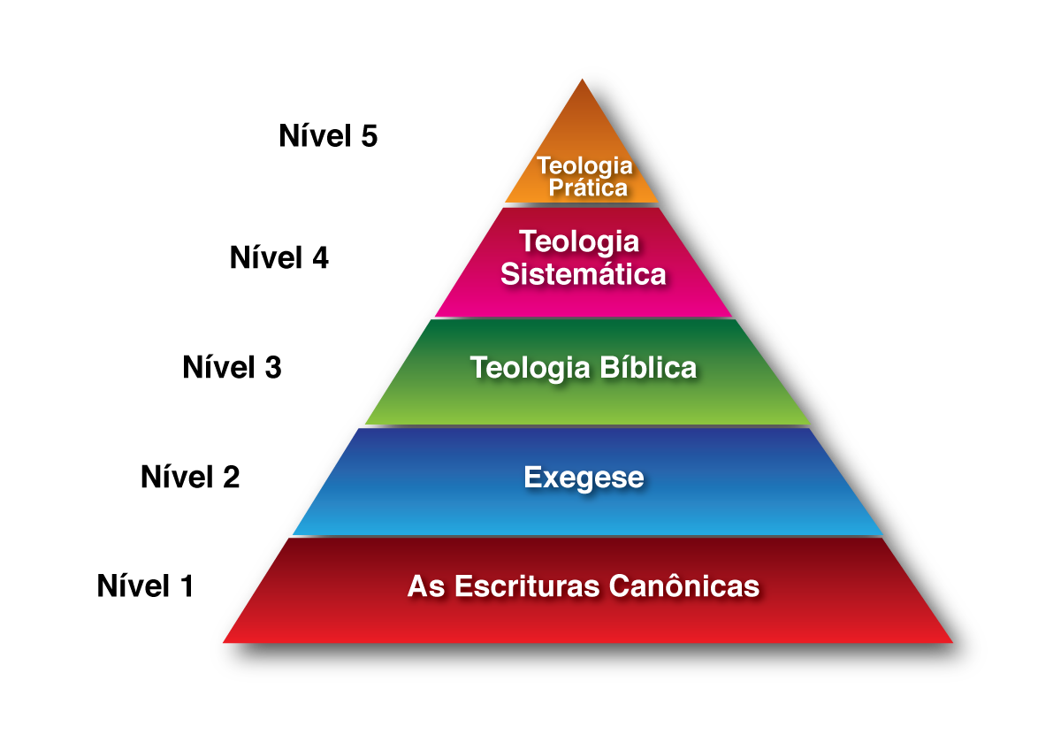
Notes:
O processo começa nos fundamentos da Palavra.
Começa e se desenvolve pelas páginas das Escrituras. (Insp./Iner./Suf./Aut.
Hermenêutica e Exegese (método histórico gramatical, tradução, vocabulário..)Para gerar uma teologia bíblica.
3. Disciplina da teologia bíblica que formula proposições doutrinárias
4. As proposições da teologia bíblica são então correlacionadas em tópicos para produzir a teologia sistemática
5. Depois de sistematizar a teologia, podemos então chegar a conclusões teológicas práticas acerca da vida e dos problemas.
Desse estudo surge uma abordagem para mudança e crescimento.
Nosso trabalho como conselheiros não é simplesmente distribuir textos bíblicos; mas sim, ensinar e ministrar e Palavra e aplicá-la.

Slide 13
Notes:
Um modelo centrado no Evangelho, focado no coração, que permite que tanto a criação quanto a natureza da pessoa nos traga informações para o nosso aconselhamento bíblico e teológico.

Slide 14
Visto como, pelo seu divino poder, nos têm sido doadas todas as coisas que conduzem à vida e à piedade, pelo conhecimento completo daquele que nos chamou para a sua própria glória e virtude, pelas quais nos têm sido doadas as suas preciosas e mui grandes promessas, para que por elas vos torneis coparticipantes da natureza divina, livrando- vos da corrupção das paixões que há no mundo.
2 Pe 1.3-4
Notes:
Para a compreensão do vício ou hábito escravizador, não basta olharmos para alguns textos bíblicos, apenas. Em última análise, vício é uma desordem de adoração.
E se a Bíblia fala dessa desordem básica de adoração, toda a Bíblia é rica em aplicações para o viciado. As Escrituras nos dão a visão de que doenças, vícios e tratamentos podem ter a sua origem na alma, e não do corpo.
“ O AB não é nada se não for centrado em Deus e saturado na Bíblia .” – R.C.Sproul
A Bíblia tem tudo o que precisamos para nos atrair para Crist0
A Bíblia tem tudo o que precisamos para nos ajudar nas nossas afeições
A Bíblia tem tudo o que precisamos para explicar nossa identidade em Cristo
A Bíblia tem tudo o que precisamos para revelar as motivações do nosso coração
A Bíblia tem tudo o que precisamos para nos transformar na imagem de Cristo
A Bíblia tem tudo o que precisamos para encontrar nossa esperança na eternidade

Slide 15
Por causa disso, concentrando todos os seus esforços, acrescentem à fé que vocês têm a virtude; à virtude, o conhecimento;
ao conhecimento, o domínio próprio; ao domínio próprio, a perseverança; à perseverança, a piedade;
à piedade, a fraternidade; à fraternidade, o amor.
2 Pe 1.5-7
Notes:
O que Deus fez por nós em Cristo, devemos procurar ativamente acrescentar à nossa vida as qualidades relacionadas nesses versos.
Sem essa virtudes, os cristãos são anativos e infrutuosos, pois negligenciam as suas responsabilidades e esquecem os pecados anteriores dos quais foram purificados.

Slide 16
O QUE SÃO
Notes:
- Explicação biológica
No uso popular, o termo vício normalmente está associado a uma explicação biológica.
- Categoria ambígua
O termo também pode se referir a coisas que vão desde algo simples e corriqueiro como “viciado em whatsApp” até algo bem mais sério como “viciado em drogas ou sexo”.
Nas últimas décadas tem se presumido que desejos descontrolados são eventos inteiramente químicos. Grande engano!

Slide 17
Temos boas razões para usarmos o termo hábitos escravizador em lugar de vício. Isto porque a nossa noção de vício está quase sempre associada a algum tipo de dependência química, como bebidas, drogas ilícitas, cigarro, medicamentos, etc. Por conta disso quase nunca associamos vício a hábitos persistentes. Na verdade, esta é uma compreensão muito limitada do que vem a ser um hábito escravizador ou um comportamento viciado. Além disso, o termo “vício” atende mais ao modelo médico de tratamento. As Escrituras, porém, têm muito a dizer sobre hábito escravizador.

Slide 18
“ Hábito escravizador ou Vício é a escravidão a uma substância, atividade ou estado mental que controla e torna-se o centro da vida, que se opõem à verdade de tal maneira que até mesmo as más consequências não trazem arrependimento, conduzindo a um distanciamento cada vez maior de Deus”.
Edward Welch
Notes:
Normalmente se associa o vício a uma doença. Sendo assim, o tratamento é médico. Entretanto, é indispensável se considerar o individuo de uma forma completa, mas ampla, holística.
Para podermos entender e tratar de um hábito escravizador, é indispensável compreendermos e considerarmos a doutrina bíblica do pecado. Veremos isso mais adiante. A compreensão da antropologia bíblica é fundamental.
Um pecado ignorado na igreja: Glutonaria
Um hábito escravizador cada vez mais presente – pornografia

